Slide 1
G02
实现-白盒测试
实现^{[1]}阶段翻转课堂
2020.12.24 主讲人：刘羽佳

Slide 2
目录
白盒测试技术
白盒测试技术
7.6.1 逻辑覆盖
7.6.2 控制结构测试
软件测试基础
7.6.1 逻辑覆盖
7.6.2 控制结构测试
调试
维护
7.2
7.6
7.8
8
7.1
7.3-7.5
7.7
7.9
编码
测试方法
黑盒测试技术
软件可靠性
7.3 单元测试
7.4 集成测试
7.5 确认测试

Slide 3
7.1
编码
7.1.1 选择程序设计语言
7.1.2 编码风格

Slide 4
7.1.1 选择程序设计语言
系统用户的要求
如果所开发系统由用户维护，用户通常要求程序员使用他们熟悉的语言编写
可以使用的编译程序
运行目标系统的环境中可以提供的编译程序往往限制了可选用语言的范围
标准
可以得到的软件工具
如果某种语言由支持程序开发的软件工具可以利用，则目标系统的实现和验证都变得比较容易
工程规模
如果工程规模很庞大，现有的语言又不完全适用，那么设计并实现一种这个工程专用的语言也可能是一种正确的选择

Slide 5
语言选择
程序员的知识
虽然对于有经验的程序员来说，学习一种新的语言并不困难，但是要完全掌握一种新语言却需要实践。如果和其他标准不矛盾，那么应该选用程序员熟悉的语言
标准
软件可移植性要求
如果目标系统将在几台不同的计算机上运行，或者预期的使用寿命很长，那么选择一种标准化程度高、程序可移植性好的语言就是很重要的。
软件的应用领域
每种语言都有自己的适用领域，程序员应充分开率目标系统的应用范围后再决定选择哪种语言。

Slide 6
7.1.2 编码风格
类名采用UpperCammelCase
public class User
方法名、参数名、变量名采用lowerCamelCase
private String user_ID
常量命名所有字母大写，单词间用_分隔，必须明确表达常量含义
private final int ID_LENGTH=8
package名统一小写
interface
代码规范^{[2]}

Slide 7
7.2
软件测试基础
7.2.1-7.2.4 目标 准则 方法 步骤
7.2.5 测试阶段的信息流

Slide 8
测试目标
为了什么？
测试是为了发现程序中尚未发现的错误
目标
好的测试方案
好的测试方案是极可能发现迄今为止尚未发现的错误的测试方案。
成功的测试方案
成功的测试是发现了迄今为止尚未发现的错误的测试。

Slide 9
测试准则
能追溯到用户需求
所有的测试都应该能追溯到用户需求。从用户的角度看，最严重的错误就是导致程序不能满足用户需求的那些错误。
准则
提早制定测试计划
应该远在测试开始之前就制定出测试计划。在完成需求模型后就可以着手制定测试计划，在建立了设计模型之后就可以立即开始设计详细的测试方案。
把Pareto原理应用到测试中
把Pareto原理应用到软件测试中。Pareto原理说明，测试发现的错误中的80%很可能是由程序中20%的模块造成的。问题是怎样找出这些可疑的模块并彻底测试它们

Slide 10
测试准则
从“小规模”到“大规模”
应该从“小规模”的测试开始，并逐步进行“大规模”测试。通常，首先重点测试单个程序模块，然后把测试重点转向在继承的模块簇中寻找错误，最后在整个系统中寻找错误。
准则
放弃穷举
穷举测试是不可能的。即使是一个中等规模的程序，其执行路径的排列数也十分庞大，受到时间、人力以及其他资源的限制，测试只能证明程序中有错误，无法证明程序中无错误。
让独立第三方从事测试工作
为了达到最佳的测试效果，应该由独立的第三方从事测试工作。所谓“最佳效果”就是指最大可能性发现错误的测试。

Slide 11
测试方法
延迟符
黑盒测试
白盒测试
黑盒测试法是把程序看作一个黑盒子，不考虑程序的内部结构和处理过程，只检查程序功能是否实现。
白盒测试法是把程序看作一个白盒子，白盒测试检查程序的内部动作是否按照规格说明书的规定正常运行。

Slide 12
测试步骤
延迟符
模块测试
子系统测试
系统测试
验收测试
平行运行
在设计的好的软件系统中，每个模块完成一个清晰定义的子功能，而且这个子功能和同级其他模块的功能之间没有相互依赖关系。因此，有可能把每个模块作为一个单独的实体来测试，而且通常比较容易设计检验模块正确性的测试方案。模块测试的目的是保证每个模块作为一个单元能正确运行，所以模块测试通常又称为单元测试
系统测试是把经过测试的子系统装配成一个完整的系统来测试。在这个过程中不仅应该发现设计和编码的错误，还应该验证系统确实能提供需求说明书中指定的功能，而且系统的动态特性也符合预定需求。在这个测试步骤中发现的往往是软件设计中的错误，也可能发现需求说明中的错误。
验收测试把软件系统作为单一的实体进行测试，测试内容与系统测试基本类似，但是它是在用户积极参与的前提下进行的，而且可能主要使用实际数据进行测试。验收测试的目的是验证系统确实能够满足用户的需要，在这个测试步骤中发现的往往是系统需求说明书中的错误。
平行运行就是同时运行新开发出来的新系统和即将被取代的旧系统。目的有以下几点：
可以在准生产环境中运行新系统而不冒风险
用户能有一段熟悉新系统的时间
可以验证用户指南和使用手册之类的文档
能够以准生产模式对新系统进行全负荷测试
子系统测试是把经过单元测试的模块放在一起形成一个子系统来测试。模块相互间的协调和通信是这个测试过程中的主要问题，因此，这个步骤着重测试模块的接口

Slide 13
7.3
单元测试
7.3.1 测试重点
7.3.2 代码审查
7.3.3 计算机测试

Slide 14
测试步骤
模块接口
局部数据机构
重要的执行通路
出错处理通路
边界条件
首先应该对通过模块接口的数据流进行测试，如果数据不能正确地进出，所有其他测试都是不切实际的。
在对模块接口进行测试时主要检查下述几个方面：参数的数目、次序、属性或单位系统是否与变元一致；是否修改了只作为输入的变元；全局变量的定义和用法在各个模块中是否一致。
由于通常不可能进行穷举测试，因此，在单元测试期间选择最优代表性、最可能发现错误的执行通路进行测试就是十分关键的。应该设计测试方案用来发现由于错误的计算、不正确的比较或不适当的控制流而造成的错误。
应着重测试下述一些可能发生的错误：
对错误的描述是难以理解的
记下的错误与实际遇到的不符
在对错误进行处理之前，错误条件已经引起系统干预
对错误的处理不正确
描述错误的信息不足以帮助确定造成错误的位置
边界测试是单元测试中最后的也可能是最重要的任务，软件常常在它的边界上失效。使用刚好小于、刚好等于和刚好大于最大值或最小值的数据结构、控制量和数据值的测试方案，非常可能发现软件中的错误。
对于模块来说，局部数据结构是常见的错误来源。应该仔细设计测试方案，以便发现局部数据说明、初始化、默认值等方面的错误。

Slide 15


代码审查
审查小组最好由组长（能力很强且没有直接参与这项工程的程序员）、程序的设计者、程序的编写者、程序的测试者组成。审查过程如下：
研究设计说明书，可由设计者进行讲解
由程序编写者解释如何通过代码实现这个设计
其余成员在聆听的同时努力发现其中的错误并汇报
由组长对这些错误进行记录
注意！审查小组的任务是发现错误，而不是改正错误！

Slide 16
代码审查
审查会的另一种进行方式：由一人扮演“测试者”，其他人扮演“计算机”，会前由测试者准备好测试方案，会上由扮演计算机的成员模拟计算机执行被测试的程序。由于人的执行速度极慢，因此测试数据必须要简单，方案数也不能过多。
在这个过程中，测试方案起到的是促进思考、引起讨论的作用，在大多数情况下，提出程序逻辑上的错误和编写程序时做的假设的疑问能比测试方案直接发现的错误还多。

Slide 17
计算机测试
由于模块并不是一个独立的程序，因此必须为每个单元测试开发驱动软件和（或）存根软件。
通常驱动程序就是一个“主程序”，接收测试数据并把这些数据传送给被测试的模块，并印出有关结果。
存根程序则代表被测试的模块所调用的模块，因此也被称为“虚拟子程序”。它使用被它代替的模块的接口，做少量的数据操作，印出对入口的检验或操作结果，并把控制归还给调用它的模块。

Slide 18
如何简化单元测试过程？
为了使测试结果能更精确地反映出有问题的模块，模块的内聚程度要尽可能的高，如果每个模块只完成一种功能，则需要的测试方案数目明显减少，也能更容易预测和发现模块中的错误。

Slide 19
7.4
集成测试
7.4.1 自顶向下集成
7.4.2 自底向上集成
7.4.3 不同集成测试策略的比较
7.4.4 回归测试

Slide 20
自顶向下
M1
自顶向下集成方法是一个日益为人们广泛采用的测试和组装软件的途径。从主控制模块开始，沿着程序的控制层次向下移动，逐渐把各个模块结合起来。在把附属于（及最终附属于）主控制模块的那些模块组装到程序结构各种去。在这个过程中，可以使用深度优先策略，也可以使用宽度优先策略。
M2
M3
M4
M5
M6
M7
M8

Slide 21
自底向上
M1
自底向上测试从“原子”模块（即在软件结构最低层的模块）开始组装和测试。因为是从底部向上结合模块，总能得到所需的下层模块处理功能，所以不需要存根程序。步骤如下：
把低层模块组合成实现某个特定的软件子功能的族
写一个驱动程序，协调测试数据的输入和输出。
对由模块组成的子功能族进行测试。
去掉驱动程序，沿软件结构自下向上移动，把子功能族组合起来，形成更大的子功能族。
上述2~4步构成了一个循环
M2
M3
M4
M5
M6
M7
M8

Slide 22
不同集成测试策略的比较
自顶向下
自底向上
优点：
不需要测试驱动程序
能够在测试阶段的早期实现并验证系统的主要功能
能在早期发现上层模块的接口错误
缺点：
需要存根程序
可能遇到与存根程序相联系的测试困难
低层关键模块中的错误发现较晚
早期不能充分展开人力
优点：
不需要存根程序
不存在与存根程序相联系的测试困难
低层关键模块中的错误能很快发现
能在早期就充分展开人力
缺点：
需要测试驱动程序
在测试阶段的晚期才能实现并验证系统的主要功能
上层模块的接口错误发现时间较晚
VS

Slide 23
如何改进？
延迟符
改进自顶向下测试方法
基本上使用自顶向下测试方法，但在测试早期使用自底向上的方法测试软件中少数的关键模块，这种方法具有一般的自顶向下方法所具有的优点，但缺点是需要在测试关键模块时编写驱动程序
改进
混合法
对软件结构中较上层使用自顶向下方法与对软件结构中较下层使用自底向上方法相结合。这种方法兼有两种方法的优点和缺点，当被测试的软件中关键模块比较多时，这种混合法可能是最好的折衷方法

Slide 24
回归测试
延迟符
目的
如何进行
回归测试集
注意事项
由于在之前成功的测试中都会发现错误，而在这些错误被改正后，软件配置的某些成分（程序、文档或数据）也被修改了。
回归测试的目的就是保证由于调试或其他原因引起的变化不会导致非预期的软件行为或额外错误。
回归测试可以通过重新执行全部测试用例的一个子集人工地进行，也可以使用自动化的捕获回放工具自动进行。
利用捕获回放工具，软件工程师能够捕获测试用例和实际运行结果，然后可以回放（即重新执行测试用例），并且比较软件变化前后所得到的运行结果。
回归测试集包括以下三类：
检测软件全部功能的代表性测试用例。
专门针对可能受修改影响的软件功能的附加测试。
针对被修改过的软件成分的测试。
由于在集成测试的过程中，回归测试用例的数量可能变得非常大。因此，应该把回归测试集设计成只包括可以检测程序每个主要功能中的一类或多类错误，的那样一些测试用例。
一旦修改了软件之后就重新执行检测程序每个功能的全部测试用例是低效且不切实际的！

Slide 25
7.5
确认测试
7.5.1 确认测试的范围
7.5.2 软件配置复查
7.5.3 Alpha和Beta测试

Slide 26
基本概念
确认测试也称为验收测试，它的目标是验证软件的有效性。
“确认”和“验证”是两个不同的术语！！验证指的是保证软件正确地实现了某个特定要求的一系列活动，而确认指的是为了保证软件确实满足了用户需求而进行的一系列活动。
有效性的简单定义：如果软件的功能和性能如同用户所合理期待的那样，软件就是有效的。
需求分析阶段产生的软件需求规格说明书准确地描述了用户对软件的合理期望，因此是软件有效性的标准，也是进行确认测试的基础。

Slide 27
确认测试的范围
延迟符
测试人员
如何进行
可能结果
注意事项
确认测试必须有用户积极参与，甚至以用户为主进行。用户应该参与设计测试方案，使用用户界面输入测试数据并且分析评价测试的结果输出。为了使用户能够积极主动地参与确认测试，特别是为了使用户能有效地使用这个系统，通常在验收之前由开发单位对用户进行培训
确认测试通常使用黑盒测试法。应该仔细设计测试计划和测试过程，测试计划包括要进行的测试的种类以及进度安排，测试过程规定了用来检测软件是否与需求一致的测试方案。通过测试和调试，应保证软件能满足所有功能要求，能达到每个性能要求，文档资料是准确而完整的。
确认测试有下述两种可能的结果：
功能和性能与用户要求一致，软件是可以接受的
功能和性能与用户要求有差距，需要再度修改
在这个阶段发现的问题往往和需求分析阶段的差错有关，涉及的面通常比较广，因此解决起来也比较困难。为了制定解决确认测试过程中发现的软件缺点或错误的策略，通常需要和用户进行充分的协商。

Slide 28
软件配置复查
延迟符
目的
复查的目的是保证软件配置的所有成分都齐全，质量符合要求，文档与做到程序完全一致，具有完成软件维护所必须的细节，而且已经编写好目录。
除了按照合同规定的内容和要求，由人工审查软件配置之外，在确认测试过程中还应该严格遵循用户指南以及其他操作程序，一边检验这些使用手册的完整性和正确性。必须仔细记录发现的遗漏或者错误，并且适当地补充和改正。

Slide 29
Alpha和Beta测试
延迟符
Alpha
Beta
测试者：用户
进行场所：一个或多个客户场所
开发者是否在现场：否
如何测试：真实模拟
记录者：用户
环境是否可控：否
汇报：用户应定期把问题汇报给开发者，并由开发者进行必要的修改
测试者：用户
进行场所：开发者的场所
开发者是否在现场：是
如何测试：由开发者“指导”
记录者：开发者
环境是否可控：是
汇报：无需汇报
VS

Slide 30
7.6
白盒测试技术
7.6.1 逻辑覆盖
7.6.2 控制结构测试

Slide 31
概述 测试
设计测试方案是测试阶段的关键技术问题。所谓测试方案包括具体的测试目的（例如，预定要测试的具体功能），应该输入的测试数据和预期的结果。
通常又把测试数据和预期的输出结果称为测试用例。其中最困难的问题是设计测试用的输入数据。
不同的测试数据发现程序错误的能力差别很大，为了提高测试效率降低测试成本，应该选用高效的测试数据。因为不可能进行穷尽的测试，所以选用少量“最有效的”测试数据，做到尽可能完备的测试就更重要了。
设计测试方案的基本目标是，确定一组最可能发现某个错误或某类错误的测试数据。已经研究出许多设计测试数据的技术，这些技术各有优缺点，没有哪一种是最好的，更没有哪一种可以代替其余所有技术；同一种技术在不同的应用场合效果可能相差很大，因此，通常需要联合使用多种设计测试数据的技术。

Slide 32
7.6.1 逻辑覆盖
有选择地执行程序中某些最有代表性通路是对穷尽测试唯一可行替代办法。
所谓逻辑覆盖是对一系列测试过程的总称，这组测试过程逐渐进行越来越完整的通路测试。从覆盖源程序语句的详尽程度分析，大致有以下一些不同的覆盖标准。
判定覆盖
判定/条件覆盖
点覆盖
路径覆盖
2
4
6
8
1
3
5
7
语句覆盖
条件覆盖
条件组合覆盖
边覆盖

Slide 33
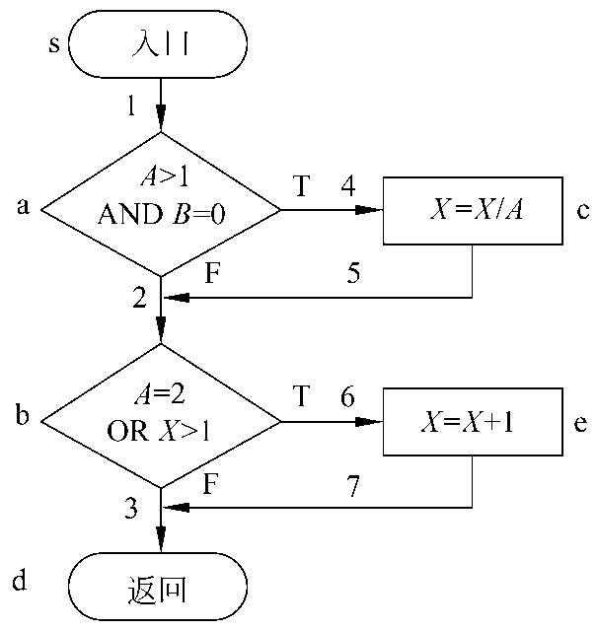
1. 语句覆盖
为了暴露程序中的错误，至少每个语句应该执行一次。
语句覆盖的含义是，选择足够多的测试数据，使被测程序中每个语句至少执行一次。
为了使每个语句都执行一次，程序的执行路径应该是sacbed，为此只需要输入测试数据（实际上X可以是任意实数）：
A=2,B=0,X=4

Slide 34
1. 语句覆盖
语句覆盖对程序的逻辑覆盖很少，在上面例子中两个判定条件都只测试了条件为真的情况，如果条件为假时处理有错误，显然不能发现。
此外，语句覆盖只关心判定表达式的值，而没有分别测试判定表达式中每个条件取不同值时的情况。在上面的例子中，为了执行 sacbed 路径，以测试每个语句，只需两个判定表达式 (A>1)AND(B=0) 和 (A=2)OR(X>1) 都取真值，因此使用上述一组测试数据就够了。
但是，如果程序中把第一个判定表达式中的逻辑运算符AND错写成OR，或把第二个判定表达式中的条件X>1误写成X<1,使用上面的测试数据并不能查出这些错误。
综上所述，可以看出语句覆盖是很弱的逻辑覆盖标准。

Slide 35
2. 判定覆盖
判定覆盖又叫分支覆盖，它的含义是，不仅每个语句必须至少执行一次，而且每个判定的每种可能的结果都应该至少执行一次，也就是每个判定的每个分支都至少执行一次。
对于上述例子来说，能够分别覆盖路径sacbed 和 sabd的两组测试数据，或者可以分别覆盖路径 sacbd 和 sabed的两组测试数据，都满足判定覆盖标准。例如，用下面两组测试数据就可做到判定覆盖：
① A=3,B=0,X=3（覆盖 sacbd)
② A=2,B=1,X=1（覆盖 sabed)
判定覆盖比语句覆盖强，但是对程序逻辑的覆盖程度仍然不高，例如，上面的测试数据只覆盖了程序全部路径的一半。

Slide 36
3. 条件覆盖
条件覆盖的含义是，不仅每个语句至少执行一次，而且使判定表达式中的每个条件都取到各种可能的结果。
以上例子中共有两个判定表达式，每个表达式中有两个条件，为了做到条件覆盖，应该选取测试数据使得在a点有下述各种结果出现：
A>1,A≤1,B=0,B≠0
在b点有下述各种结果出现：
A=2,A≠2,X>1,X≤1
只需要使用下面两组测试数据就可以达到上述覆盖标准：
① A=2,B=0,X=4
（满足A>1,B=0,A=2和X>1的条件，执行路径sacbed)
② A=1,B=1,X=1
（满足A≤1,B≠0,A≠2和X≤1的条件，执行路径sabd)

Slide 37
3. 条件覆盖
条件覆盖通常比判定覆盖强，因为它使判定表达式中每个条件都取到了两个不同的结果，判定覆盖却只关心整个判定表达式的值。例如，上面两组测试数据也同时满足判定覆盖标准。
但是，也可能有相反的情况：虽然每个条件都取到了两个不同的结果，判定表达式却始终只取一个值。例如，如果使用下面两组测试数据，则只满足条件覆盖标准并不满足判定覆盖标准（第二个判定表达式的值总为真）：
① A=2,B=0,X=1
（满足A>1,B=0,A=2和X≤1的条件，执行路径 sacbed)
② A=1,B=1,X=2
（满足A≤1,B≠0,A≠2和X>1的条件，执行路径 sabed)
条件覆盖通常比判定覆盖强
但满足条件覆盖的测试数据不一定满足判定覆盖

Slide 38
4. 判定/条件覆盖
既然判定覆盖不一定包含条件覆盖，条件覆盖也不一定包含判定覆盖，自然会提出一种能同时满足这两种覆盖标准的逻辑覆盖，这就是判定／条件覆盖。
含义是，选取足够多的测试数据，使得判定表达式中的每个条件都取到各种可能的值，而且每个判定表达式也都取到各种可能的结果。
对于以上例子而言，下述两组测试数据满足判定／条件覆盖标准：
① A=2,B=0,X=4
② A=1,B=1,X=1
但是，这两组测试数据也就是为了满足条件覆盖标准最初选取的两组数据，因此，有时判定／条件覆盖也并不比条件覆盖更强。

Slide 39
5. 条件组合覆盖
条件组合覆盖是更强的逻辑覆盖标准，它要求选取足够多的测试数据，使得每个判定表达式中条件的各种可能组合都至少出现一次。对于上例，共有8种可能的条件组合，它们分别是：
(1) A>1,B=0 (2) A>1,B≠0
(3) A≤1,B=0 (4) A≤1,B≠0
(5) A=2,X>1 (6) A=2,X≤1
(7) A≠2,X>1 (8) A≠2,X≤1

Slide 40
5. 条件组合覆盖
？？？？？
下面的4组测试数据使上面列出的8种条件组合每种至少出现一次：
① A=2,B=0,X=4 (针对（1）和（5），执行路径sacbed)
② A=2,B=1,X=1 (针对（2）和（6），执行路径sabed)
③ A=1,B=0,X=2 (针对（3）和（7），执行路径sabed)
④ A=1,B=1,X=1 (针对（4）和（8），执行路径sabd)
显然，满足条件组合覆盖标准的测试数据，也一定满足判定覆盖、条件覆盖和判定/条件覆盖标准。因此，条件组合覆盖是前述几种覆盖标准中最强的。但是，满足条件组合覆盖标准的测试数据并不一定能使程序中的每条路径都执行到，例如，上述4组测试数据都没有测试到路径sacbd。

Slide 41
6.7.8
图论中边覆盖的定义是：如果连通图G的子图G"是连通的，而且包含G的所有边，则称G”是G的边覆盖。
为了满足边覆盖的测试标准，要求选取足够多测试数据，使得程序执行路径至少经过流图中每条边一次。通常边覆盖和判定覆盖是一致的。
图论中点覆盖的概念定义如下：如果连通图G的子图G'是连通的，而且包含G的所有结点，则称G'是G的点覆盖。
满足点覆盖标准要求选取足够多的测试数据，使得程序执行路径至少经过流图的每个结点一次，由于流图的每个结点与一条或多条语句相对应，显然，点覆盖标准和语句覆盖标准是相同的。
点覆盖
边覆盖
路径覆盖
路径覆盖的含义是，选取足够多测试数据，使程序的每条可能路径都至少执行一次（如果程序图中有环，则要求每个环至少经过一次）。

Slide 42
白盒测试会有哪些不足？
1. 无法检测代码中遗漏的路径和数据敏感性错误，一旦有漏下的情况，问题发现不了
2. 开始测试之前不验证规格的正确性

Slide 43
7.6.2 控制结构测试
01
基本路径测试
02
03
条件测试
循环测试

Slide 44
1. 基本路径测试
基本路径测试是Tom McCabe提出的一种白盒测试技术。使用基本路径测试设计测试用例时，首先计算程序的环形复杂度，并用该复杂度为指南定义执行路径的基本集合，从该基本集合导出的测试用例可以保证程序中的每条语句至少执行一次，而且每个条件在执行时都将分别取真、假两种值。
使用基本路径测试技术设计测试用例的步骤如下。
① 根据过程设计结果画出相应的流图
例如，为了用基本路径测试技术测试下列的用PDL描述的求平均值过程，首先画出下图所示的流图。

Slide 45
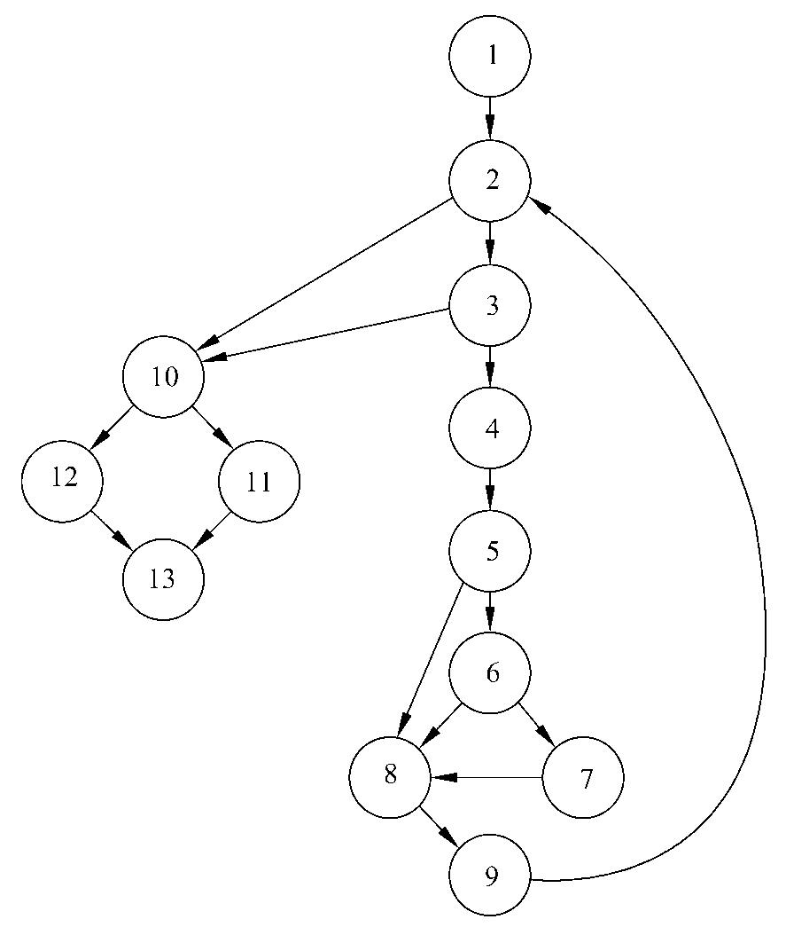
1. 基本路径测试
1： i=1;
total.input = total.valid = 0;
sum = 0;
2： DO WHILE value[i] <> -999
3： AND total.input < 100
4： increment total.input by1;
5： IF value[i] >= minimum
6： AND value[i] <= maximum
7： THEN increment total.valid by 1;
sum = sum+value[i];
8： ENDIF
increment i by 1;
9： ENDDO
10：IF total.valid > 0
11：THEN average = sum / total.valid;
12：ELSE average = -999;
13：ENDIF
END average
6
1
2
5
4
3

Slide 46
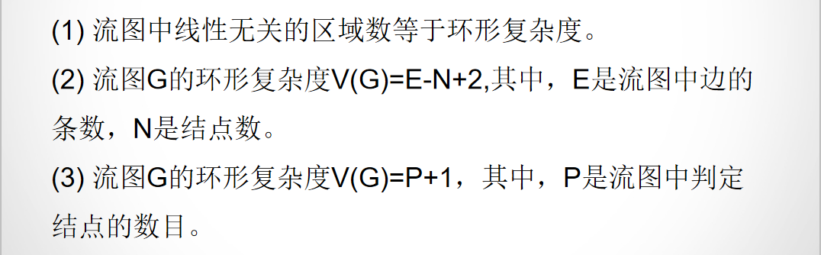
1. 基本路径测试
② 计算流图的环形复杂度
环形复杂度定量度量程序的逻辑复杂性。使用第6.5.1小节讲述的3种方法之一计算环形复杂度。经计算，流图的环形复杂度为6；
③ 确定线性独立路径的基本集合
独立路径是指至少引入程序的一个新处理语句集合或一个新条件的路径，即独立路径至少包含一条在定义该路径之前不曾用过的边。
程序的环形复杂度决定了程序中独立路径的数量，而且这个数是确保程序中所有语句至少被执行一次所需的测试数量的上界。
上述程序的环形复杂度为6，因此共有6条独立路径。
路径1： 1-2-10-11-13 路径2： 1-2-10-12-13
路径3： 1-2-3-10-11-13 路径4： 1-2-3-4-5-8-9-2-…
路径5： 1-2-3-4-5-6-8-9-2-…
路径6： 1-2-3-4-5-6-7-8-9-2-…

Slide 47
1. 基本路径测试
④ 设计可强制执行基本集合中每条路径的测试用例
应该选取测试数据使得在测试每条路径时都适当地设置好各个判定结点的条件。测试第③步得出的基本集合的测试用例如下。
路径1的测试用例：
value［k］= 有效输入值，其中k<i(i的定义在下面)
value［i］= -999,其中2≤i≤100
预期结果：基于k的正确平均值和总数
注意，路径1无法独立测试，必须作为路径4或5或6的一部分来测试。
路径2的测试用例：
value［1］= -999
预期结果： average = -999，其他都保持初始值

Slide 48
测试用例
试图处理101个或更多个值，前100个数值应该是有效输入值；
预期结果：前100个数的平均值，总数为100.
注意，路径3无法独立测试，必须作为路径4或5或6的一部分来测试。
value［i］= 有效输入值，其中i < 100
value［k］< minimum,其中k < i
预期结果：基于k的正确平均值和总数
路径3
路径4
路径5
value［i］= 有效输入值，其中i < 100
value［k］> maximum，其中 k< i
预期结果：基于k的正确平均值和总数

Slide 49
1. 基本路径测试
路径6的测试用例：
value［i］=有效输入值，其中i<100
预期结果：正确的平均值和总数
在测试过程中，执行每个测试用例并把实际输出结果与预期结果相比较。一旦执行完所有测试用例，就可以确保程序中所有语句都至少被执行了一次，而且每个条件都分别取过true值和false值。
注意，某些独立路径（例如，本例中的路径1和路径3）不能以独立的方式测试，例如，为了执行本例中的路径1，需要满足条件total.valid>0。在这种情况下，这些路径必须作为另一个路径的一部分来测试。

Slide 50
2. 条件测试
用条件测试技术设计出的测试用例，能检查程序模块中包含的逻辑条件。一个简单条件是一个布尔变量或一个关系表达式，在布尔变量或关系表达式之前还可能有一个NOT（┐)算符。关系表达式的形式如下：
E1<关系算符>E2
其中，E1和E2是算术表达式，而<关系算符>是下列算符之一：<，≤，=，≠，>或≥。布尔算符有OR(|)，AND(&)和NOT( ┐)。不包含关系表达式的条件称为布尔表达式。
因此，条件成分的类型包括布尔算符、布尔变量、布尔括弧（括住简单条件或复合条件）、关系算符及算术表达式。
如果条件不正确，则至少条件的一个成分不正确。因此，条件错误的类型有：布尔算符错、布尔变量错、布尔括弧错、关系算符错、算术表达式错。

Slide 51
2. 条件测试
条件测试方法着重测试程序中的每个条件。条件测试策略有两个优点： ①容易度量条件的测试覆盖率； ②程序内条件的测试覆盖率可指导附加测试的设计。
条件测试的目的不仅是检测程序条件中的错误，而且是检测程序中的其他错误。如果程序P的测试集能有效地检测P中条件的错误，则它很可能也可以有效地检测P中的其他错误。
在分支测试、域测试等条件测试技术的基础上，K.C.Tai提出了一种被称为BRO (branch and relational operator)测试的条件测试策略。如果在条件中所有布尔变量和关系算符都只出现一次而且没有公共变量，则BRO测试保证能发现该条件中的分支错和关系算符错。

Slide 52
2. 条件测试
BRO测试利用条件C的条件约束来设计测试用例。包含n个简单条件的条件C的条件约束定义为(D1, D2, …, Dn)，其中Di (0 < i ≤ n) 表示条件C中第i个简单条件的输出约束。如果在条件C的一次执行过程中，C中每个简单条件的输出都满足D中对应的约束，则称C的这次执行覆盖了C的条件约束D。
对于布尔变量B来说，B的输出约束指出，B必须是真(t)或假(f)。类似地，对于关系表达式来说，用符号>, =和<指定表达式的输出约束。

Slide 53
2. 条件测试
例一
例二
例三
考虑条件: C1：B1 & B2
其中，B1和B2是布尔变量。C1的条件约束形式为(D1, D2)，其中D1和D2中的每一个都是t或f。值(t, f)是C1的一个条件约束，并由使B1值为真B2值为假的测试所覆盖。BRO测试策略要求，约束集{(t, t), (f, t), (t, f)}被C1的执行所覆盖。如果C1因布尔算符错误而不正确，则至少上述约束集中的一个约束将迫使C1失败。
考虑条件：C2：B1 & (E3=E4)
B1是布尔变量，E3和E4是算术表达式。C2的条件约束形式为(D1, D2)，其中D1是t或f，D2是>, =或<。除了C2的第二个简单条件是关系表达式之外，C2和C1相同，因此，可以通过修改C1的约束集{(t, t), (f, t), (t, f)}得出C2的约束集。
对(E3 = E4)来说，t意味=，f意味着<或>，因此分别用(t, =)(f, =)替换(t, t)(f, t)，用(t, <)(t, >)替换(t, f)，得到C2约束集{(t, =), (f, =), (t, <), (t, >)}。覆盖上述条件约束集的测试，以发现C2中布尔算符和关系算符的错误。
考虑条件：C3：(E1>E2) & (E3=E4)
其中，E1、E2、E3和E4是算术表达式。C3的条件约束形式为(D1, D2)，而D1和D2的每一个都是>, s=或<。除了C3的第一个简单条件是关系表达式之外，C3和C2相同，因此可通过修改C2约束集得到C3约束集，结果为：{(>,=), (=,=), (<,=), (>,<), (>,>)}覆盖上述条件约束集的测试，保证可以发现C3中关系算符的错误。

Slide 54
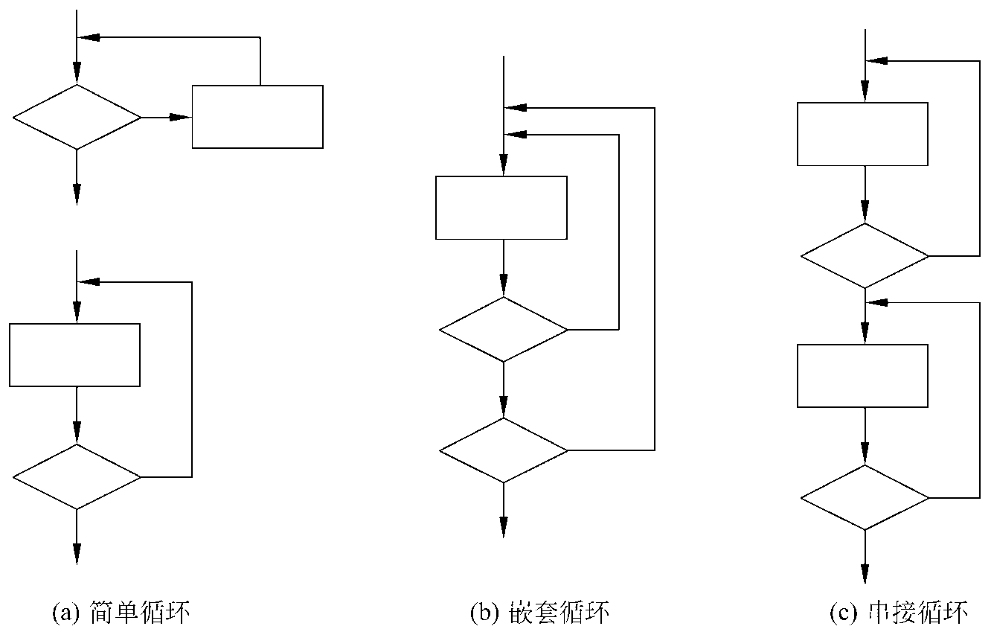
3. 循环测试
循环测试是一种白盒测试技术，它专注于测试循环结构的有效性。在结构化的程序中通常只有3种循环，即简单循环、串接循环和嵌套循环。

Slide 55
循环测试分类
如果把简单循环的测试方法直接应用到嵌套循环，测试数就会随嵌套层数的增加按几何级数增长，B.Beizer提出了一种能减少测试数的方法。
从最内层循环开始测试，把所有其他循环都设置为最小值。
对最内层循环使用简单循环测试方法，而使外层循环的迭代参数（例如，循环计数器）取最小值，并为越界值或非法值增加一些额外的测试。
由内向外，对下一个循环进行测试，但保持所有其他外层循环为最小值，其他嵌套循环为“典型”值。
继续进行下去，直到测试完所有循环。
应该使用下列测试集来测试简单循环，其中n是允许通过循环的最大次数：
跳过循环；
只通过循环一次；
通过循环两次；
通过循环m次，其中m<n-1；
通过循环n-1, n, n+1次。
简单循环
嵌套循环
串接循环
如果串接循环的各个循环都彼此独立，则可以使用前述的测试简单循环的方法来测试串接循环。但是，如果两个循环串接，而且第一个循环的循环计数器值是第二个循环的初始值，则这两个循环并不是独立的。当循环不独立时，建议使用测试嵌套循环的方法来测试串接循环。

Slide 56
白盒测试的局限？
即使每条路径都测试了仍然可能有错误。可能出现的情况如下：
穷举路径测试决不能查出程序违反了设计规范，即程序本身是个错误的程序。
穷举路径测试不可能查出程序中因遗漏路径而出错。（穷举必须认真）
穷举路径测试可能发现不了一些与数据相关的错误。白盒测试基于代码，如果是数据库或者一些关键数据是错的，那么我们是发现不了的。

Slide 57
7.7
黑盒测试技术
7.7.1 等价划分
7.7.2 边界值分析
7.7.3 错误推测

Slide 58
黑盒测试
黑盒测试着重测试软件功能。黑盒测试并不能取代白盒测试，他是与白盒测试互补的测试方法，他很可能发现白盒测试不易发现的其他类型的错误。
白盒测试在测试过程的早期阶段进行，而黑盒测试主要用户测试过程的后期。
引用黑盒测试技术，能够设计出满足下列标准的测试用例集。
（1）所设计的测试用例能够告诉人们是否能够达到合理测试所需设计的测试用例和总数
（2）所设计的测试用例能够告诉人们，是否存在某些类型的错误，而不是仅仅指出与特定测试相关的错误是否存在

Slide 59
等价划分
（1）
（2）
（3）
（4）
以前曾经讲过，穷尽的黑盒测试（即用所有优先的和无效的输入数据来测试程序）通常时不显示的。因此，只能选取少量最有代表性的输入数据作为测试数据，以期用较小的代价暴露出较多的程序错误。等价划分发力图设计出能发现若干类程序错误的测试用例，从而减少必须设计的测试用例的数目。
如果把所有可能的输入数据（有效的和无线的）划分成若干等价类，则可以合理的做出下述假定：每类中的一个典型值在测试中的作用与这一类中所有其他值的作用相同，因此，可以从每个等价类中只取一组数据作为测试数据。这样选取的测试数据最有代表性，最可能发现程序中的错误。
使用等价划分法设计测试方案首先需要划分输入数据的等价类，为此需要研究程序的功能说明，从而确定输入数据的有效等价类和无效等价类。
在确定输入数据的等价类时还需要分析输入数据的等价类，一遍根据输出数据的等价类导出对应的输入数据等价类。
等价划分时一种黑盒测试加护，这种技术把程序的输入域划分成若干个数据类，据此导出测试用户。一个理想的测试用例能独自发现一类错误。

Slide 60
边界值分析
经验表明，边界情况时程序最容易发生错误。因此设计使程序在边界情况附件的测试方案，暴露程序错误的可能性更大一些。
使用边界值分析方法设计测试方案首先应该确定边界情况，这需要经验和创造性，通常输入等价类和输出等价类的边界们就是应该着重测试的程序边界情况。
通常设计测试方案时，总是联合使用等价划分和边界值分析两种技术。

Slide 61

错误推测
使用边界值分析和等价划分技术，又有助于设计出具有代表性的、因为也就容易暴露程序错误的测试方案。但是，不同类型不同特点的程序通常又有一些特殊的容易出错的情况。
错误推测法在很大程度上靠直觉和经验进行。它的基本想法时列举出程序中可能有的错误和容易发生错误的特殊情况，并且根据他们选择测试方案。
此外，经验表明，在一段程序中，已经发现的错误数目往往和尚未发现的错误数成正比。因此，在进一步测试时要着重测试那些已发现了较多错误的程序段。

Slide 62
7.8
调试
7.8.1 调试过程
7.8.2 调试途径

Slide 63
调试
调试过程
调试途径
调试不是测试，但它总是发生在测试之后。一般的调试过程从执行一个测试用例开始，评估测试结果，如果发现实际结果与预期结果不一致，则这种不一致就是一个症状，它表明在软件中存在这隐藏的问题。
调试过程试图找出产生症状的原因，以便改正错误。
无论采用说明方法，调试的目标都是寻找软件错误的原因并改正错误。通常需要把系统地分析、直觉和运气组合起来，才能实现上述目标。一般来说，有三种调试途径可以采用。
1、蛮干法
2、回溯法
3、原因排除法

Slide 64
7.9
软件可靠性
本季度工作叙述及所达成目标
整体工作总结

Slide 65
基本概念
软件可靠性时程序在给定的时间间隔内，按照规格说明书的规定成功地运行地概率
软件可靠性的定义
软件可靠性
软件的可用性
通常用户也很关注软件系统可以使用地程度。一般来说，对于任何其故障时可以修复地系统，都应该同时使用可靠性和可用性衡量它地优劣程度

Slide 66

估算平均无故障时间地方法
软件地平均无故障时间MTTF时一个重要地质量指标，往往作为对软件地一项要求，由用户提出来。
要求
指标
质量

Slide 67
8
维护
8.1 软件维护的定义
8.2 软件维护的特点
8.3 软件维护过程
8.4 软件的可维护性
8.5 预防性维护
8.6 软件再工程过程

Slide 68
软件维护的定义
所谓软件维护就是在软件已经交付使用时候，为了改成错误或满足新的需要而修改软件的过程。
维护
定义
在软件使用的过程中，用户往往提出增加新功能或修改已有功能的建议，还可能提出一般性的改进意见。
当为了改进未来的可维护性或可靠性，或为了给未来的改进奠定更好的基础而求改软件。

Slide 69
软件维护的特点
结构化维护与非结构化维护差别巨大
非结构化维护方式是没有使用良好定义的方法学开发出来的软件的必然结果；
结构化维护是在开发的早期应用的方法，虽然不能保证维护过程没有问题，但确实能减少精力的浪费和维护的总体质量。
特点
维护的代价高昂
在过去的几十年中，软件维护的费用稳步上升，如果软件的开发途径不好，而且原来的开发人员不能参加维护工作，那么维护工作量和费用将指数地增加。
维护的问题很多
与维护有关的绝大多数问题，都可归因于软件定义和软件开发的方法有缺点。在软件的生命周期的头两个时期没有严格而又科学的管理和规划，几乎必然会导致在最后阶段出现问题。

Slide 70
软件维护过程
应用标准化文档
提交软件修改报告
为每项维护工作收集应有的维护记录
维护报告
维护记录
维护组织
维护的事件流
维护活动
明确维护责任，确定维护组织
确定要求进行的维护的类型
安排要求的工作时间
进行同样的技术工作
......
根据对工作量度量的结果，评价维护工作

Slide 71




软件的可维护性
可以把软件的可维护性定位的定义为：维护人员理解、改正、改动或改进这个软件的难易程度。
因素
复审
文档

Slide 72
预防性维护
预防性维护
几乎所有历史比较悠久的软件卡法组织，都有一些十几年前开发出的“老”程序。目前，某些老程序仍然在为用户服务，但是，当初开发这些程序时并没有使用软件工程方法来指导，因此这些程序的体系结构和数据结构都很差，文档不全。所以，预防性维护时很必要的。

Slide 73
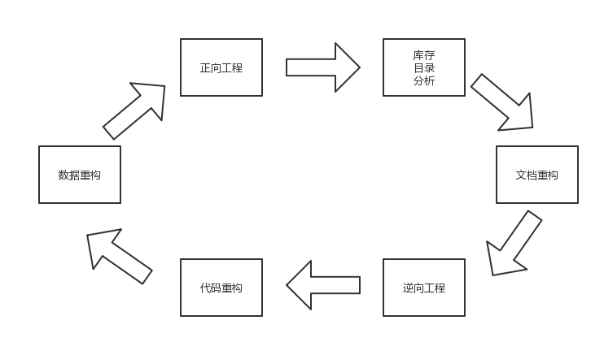
软件再工程过程

Slide 74
其他
绩效评定 参考资料&软件项

Slide 75
绩效评定
延迟符
刘羽佳
01
首尾+7.6：26页（87%）
02
03
张鑫
潘言
7.7-8.7：26页（87%）
7.1-7.5：25页（85%）

Slide 76
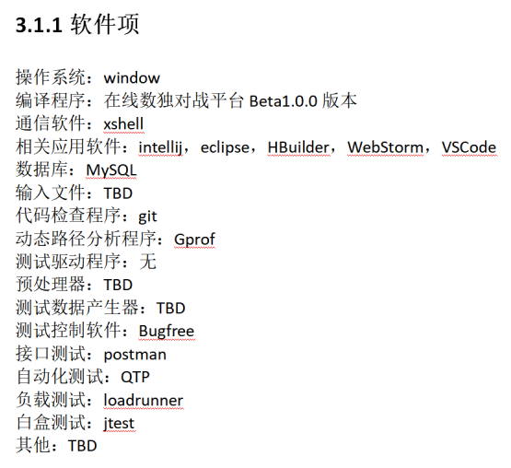
参考资料&软件项
[1] 张海藩,牟永敏.软件工程导论（第6版）[M].清华大学出版社,2013:1-53.
[2] 阿里巴巴泰山版java开发手册https://www.cnblogs.com/yuanweitao/p/Java_kaifashouce_pdf.html

Slide 77
谢谢观看
MANY THANKS!!!
G02

